Slide 1
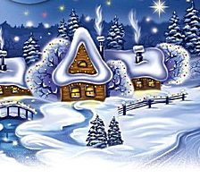
Задание «Музыкальное путешествие»
Муниципальное бюджетное учреждение дополнительного образования «Центр внешкольной работы»
Для детей 1 года обучения
по дополнительной общеразвивающей программе «Музыка»
Возраст 4-5 лет
Педагог дополнительного образования
Денисова Екатерина Викторовна
г. Петропавловск-Камчатский
2026 г.

Slide 2
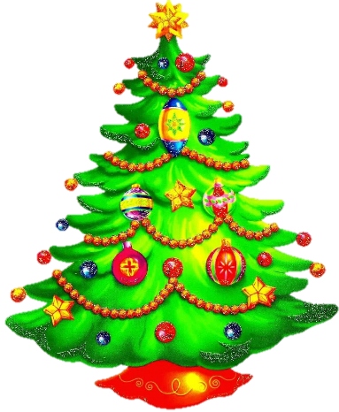
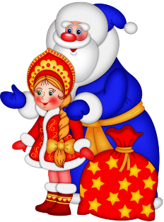
Совсем недавно мы отметили самый любимые зимние праздники – Новый год, а за ним и Рождество! Но настроение праздничное до сих пор у всех ещё осталось. Ёлочка-красавица и сейчас радует своими красивыми гирляндами, игрушками, праздничными огоньками. А под ёлочкой, конечно, стоят наши любимые Дедушка Мороз и внучка Снегурочка. Как же без них на Новый год?!
Здравствуйте, уважаемые родители и дети!

Slide 3
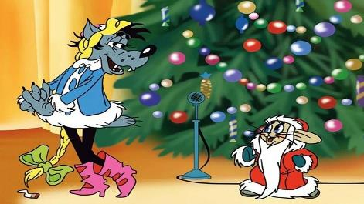
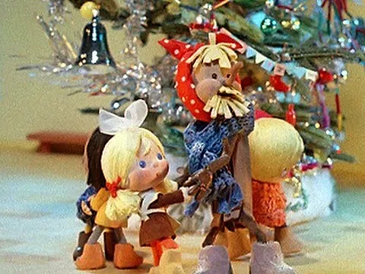
Как вы относитесь к путешествиям? Предлагаю сегодня отправиться в музыкальное путешествие, вернее песенное, потому что мы будем вспоминать песенки, в которых поётся про красавицу ёлочку и внучку Снегурочку. Готовы попутешествовать? Помогут нам в этом мультфильмы. Посмотрите внимательно на картинки, может вы узнаете, о каких мультфильмах мы будем говорить?
Музыкальное путешествие

Slide 4
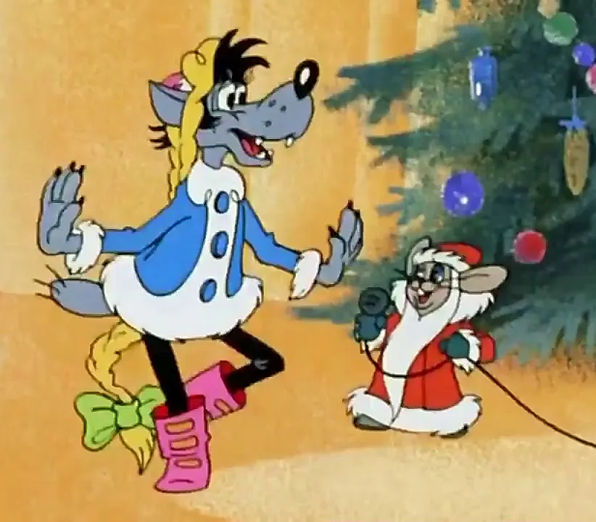
Первая картинка из мультипликационного фильма «Ну, погоди?!». Что же там произошло? Волк переоделся в Снегурочку и начал петь тонким голосом Дедушке Морозу, которым был Заяц, как она, Снегурочка за ним бегала и пролила не мало горьких слёз. А почему? Потому что мы знаем по сюжету мультфильма, что Волк охотится за Зайцем и у них всегда происходили какие-то приключения и неприятности. Заяц не хотел быть пойманным Волком, он был смелым и проворным.

Slide 5


Вспомним текст песенки «Расскажи Снегурочка, где была».
Задание: спойте песню вместе с героями мультфильма. Пройдите для этого по ссылке.
Видео Ну, погоди! - Расскажи, Снегурочка, Где была？
https://yandex.ru/video/preview/6050699462218680098

Slide 6
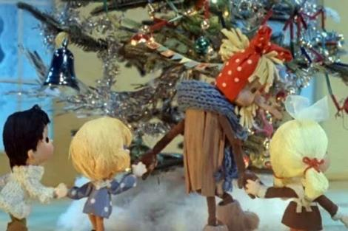
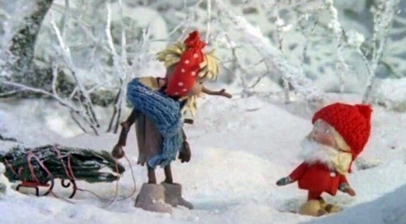
Вторая картинка из мультипликационного фильма «Новогодняя сказка». Это очень старый кукольный мультфильм про то, как чудище-снежище помогло детям встретить Новый год. А песня про праздничное настроение и радость из этого мультфильм очень известна. Это песенка «Ёлочка, ёлка-лесной аромат».

Slide 7



Познакомимся с текстом песенки «Ёлочка, ёлка-лесной аромат»
Задание: спойте песню вместе с героями мультфильма. Пройдите для этого по ссылке.
Ёлочка, ёлка-лесной аромат
https://ya.ru/video/preview/15078773397544929873

Slide 8
Посмотреть полностью мультфильмы можно, пройдя по ссылкам: Ну, погоди! - Новогодний выпуск №8 - Союзмультфильм 1974 г. https://ya.ru/video/preview/8251068583289560437 Новогодняя сказка (1972) — мультфильм, короткометражка https://ya.ru/video/preview/11432923651199851805

Slide 9
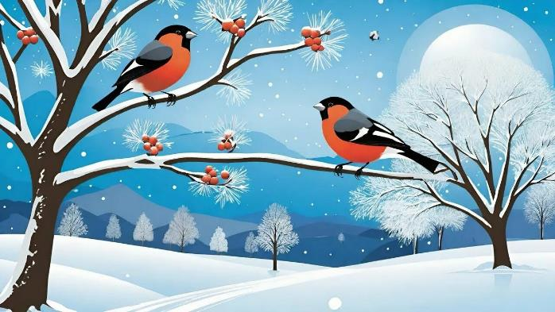
Песенное путешествие закончилось!
Надеюсь оно вам понравилось, друзья!
До встречи на нашем музыкальном занятии.

